Slide 1
ВНЕДРЕНИЕ КОМПЛЕКСНОЙ СИСТЕМЫ «ARENA»
АВТОМАТИЗАЦИИ КОММУНИКАЦИЙ И БИЗНЕС-ПРОЦЕССОВ
ОПЕРАТОРА СВЯЗИ
Презентация проекта

Slide 2
2
МОТИВ
один из ведущих сотовых операторов связи в Уральском Федеральном округе, работающий на территории Свердловской области, Курганской области, Ханты-Мансийского и Ямало-Ненецкого автономных округов.
25
лет развиваем телекоммуникационную отрасль в Уральском Федеральном округе
1700
населенных пунктов охвачены связью Мотив
>2000
сотрудников ежедневно заботятся об абонентах
>2 000 000
абонентов

Slide 3
ВВЕДЕНИЕ
Ситуация до проекта
Цели проекта

Slide 4
4
СТРУКТУРНЫЕ ПРОБЛЕМЫ
1
2
3
Информационная изоляция на уровне конкретных операций и процедур, плохое взаимодействие подразделений
«Лоскутная» автоматизация – отсутствие единых средств автоматизации процессов и консолидации данных
Отсутствие унификации и сквозных бизнес-процессов, каждое подразделение работает по собственным уникальным правилам
4
5
6
Отсутствие сводной информации по клиенту
Различия в технологиях обслуживания клиентов в разных каналах
В тех. блоке отсутствует единая система технического учета и планирования ресурсов (Inventory)

Slide 5
5
ЦЕЛИ ПРОЕКТА
Консолидировать информационные потоки различных подразделений в едином поле.
Повысить эффективность сотрудников занимающихся обслуживанием абонентов.
Ускорить принятие решений, основанных на оперативном и ретроспективном анализе информации, получаемой по результатам обращения клиентов.
Достигнуть оптимальной автоматизации бизнес-процессов, тем самым значительно снизить риски возникновения ошибок, связанных с человеческим фактором.
Усилить сервисную ориентированность ГК МОТИВ.
Снизить риск технологических нарушений в мобильной сети и упростить процессы технического блока.

Slide 6
ОПИСАНИЕ ПРОЕКТА
Охват проекта
Методология реализации
Уникальность
Трудности

Slide 7
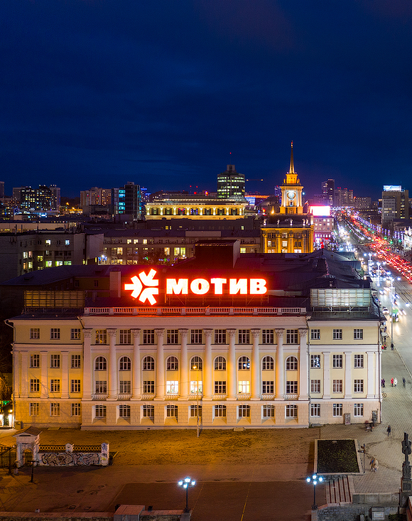
7
ОХВАТ ПРОЕКТА
Бизнес-процессы коммерческого блока: продажи и обслуживание технического блока: тех.учет, инциденты и развитие ДИТ: сервис деск
Реализация: NSMP Naumen: CRM + BPM + Inventory
Параллельные внедрения:
Avaya КЦ
Биллинг
BI, Менеджер кампаний
Интернет-магазин
Мобильное приложение и ЛК
Микросервисная интеграционная платформа
Управление, бизнес-анализ и архитектура:
Департамент бизнес-процессов Мотив
Компания «Марк Аврелий»

Slide 8
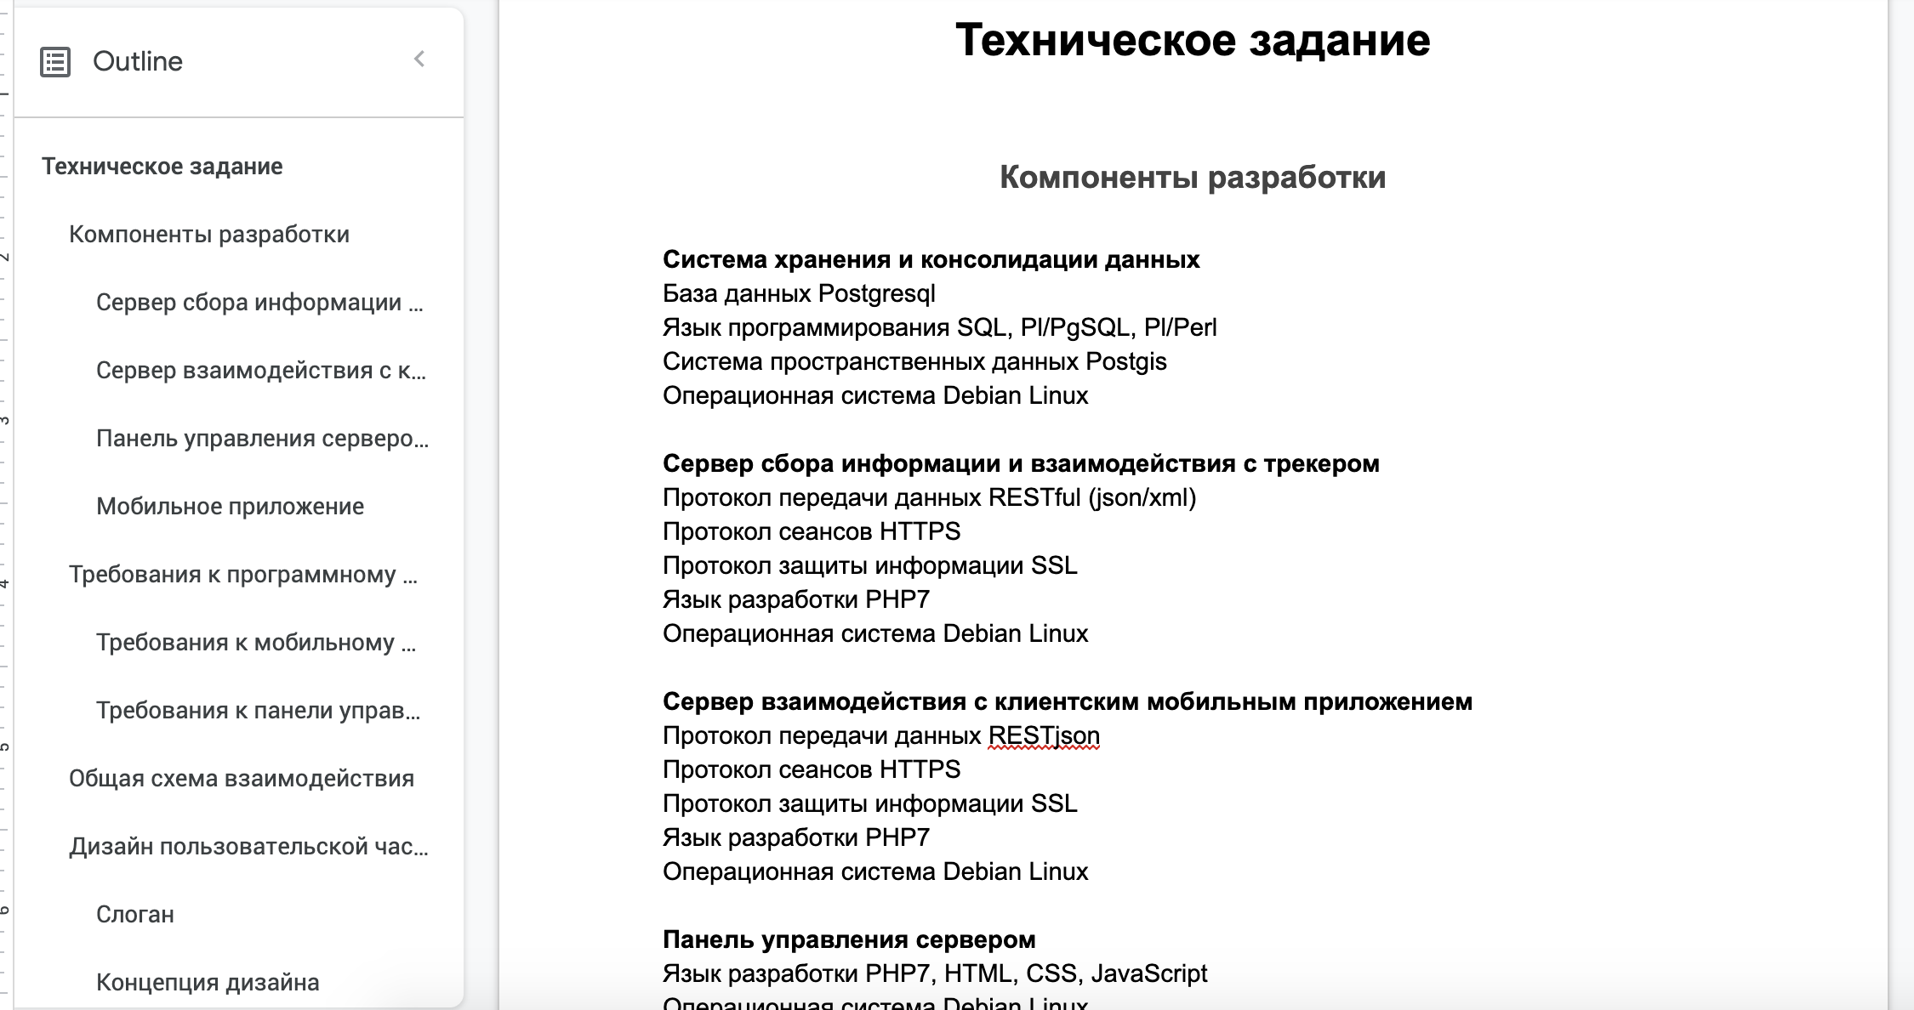
8
МЕТОДОЛОГИЯ
Обследование и построение целевой архитектуры
Анализ текущих процессов и ИТ ландшафта
Выявление проблем:
В процессах
В управлении данными
В ИТ-структуре
Моделирование целевых процессов
Проектирование целевого ИТ-ландшафта
Разработка ТЗ на CRM, BPM, Inventory
Процессы AsIs
Реестр проблем
Процессы ToBe
Системы
Реестр требований
Функции
Интеграации
Модель данных
Выполнено компанией «Марк Аврелий»

Slide 9
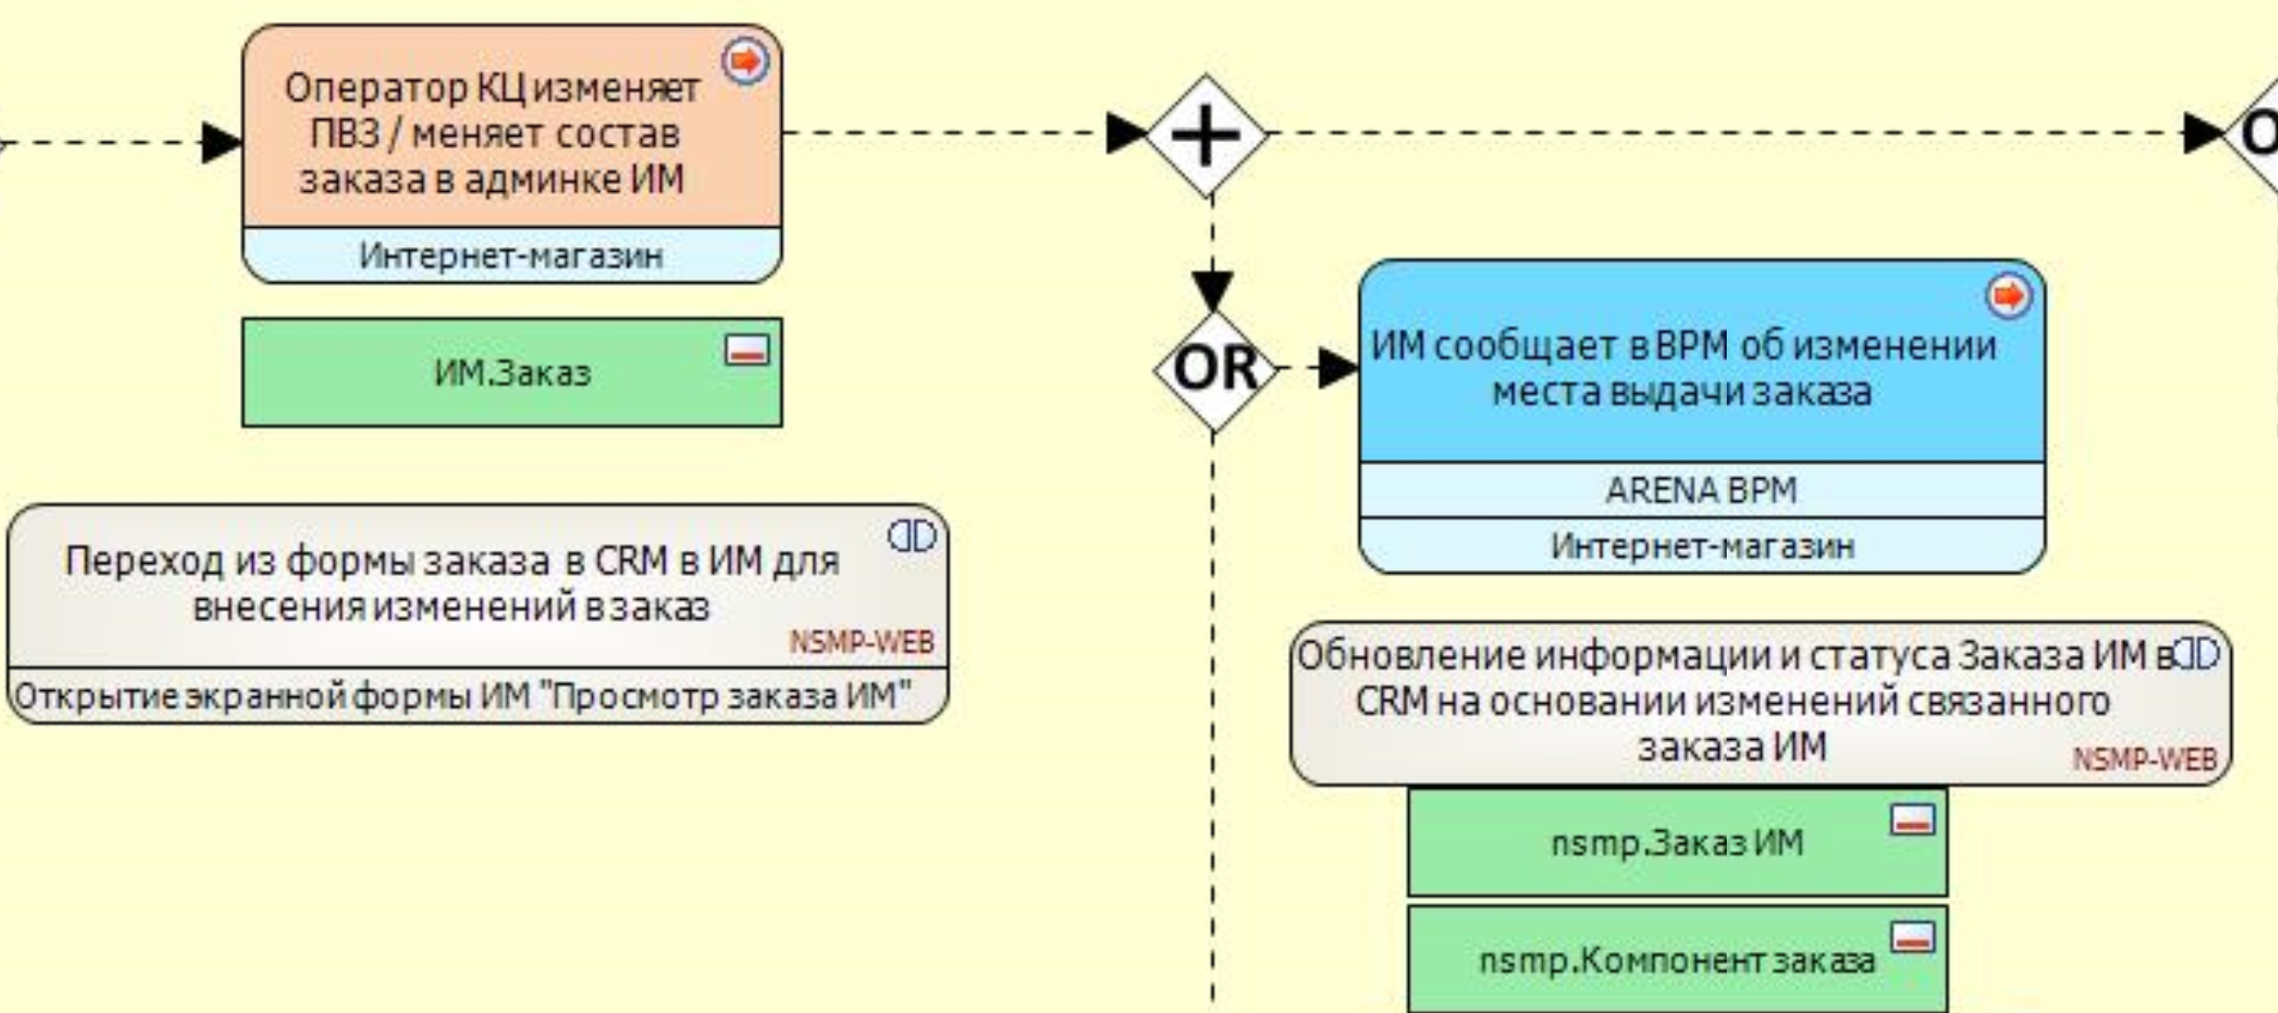
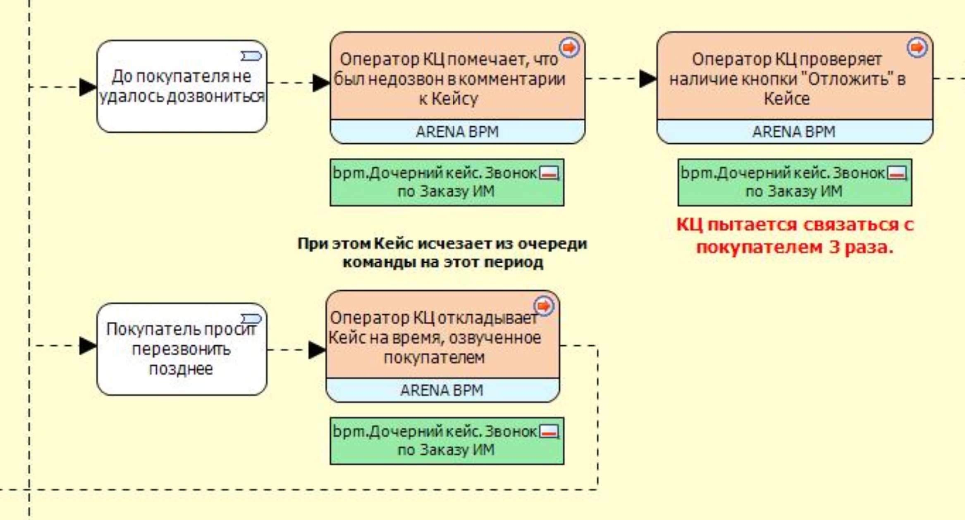
9
МЕТОДОЛОГИЯ ПРОЕКТИРОВАНИЯ
Описание в нотации ArchiMate
Описание процесса охватывает техническую реализацию + регламентацию процесса
Enterprise Architect
Системы
Действия: ручное / автоматическое
Бизнес-роли участников
Условия и правила
Интеграции систем
Объекты данных
Состояния / статусы
Требования
Решения и ограничения

Slide 10
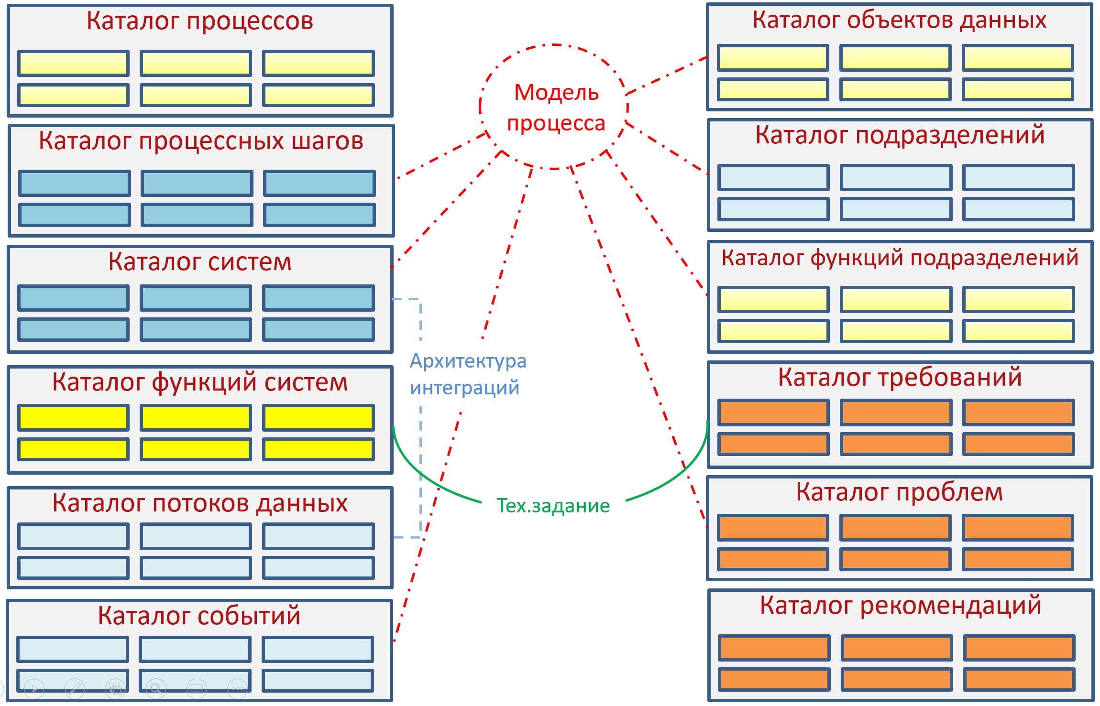
10
МЕТОДОЛОГИЯ
Многослойная архитектура и процессный подход (BPM, ACM)
1
Понимание связей и взаимовлияний
Понимание общего объема изменений
Создание видения целевого решения
Построение этапов трансформации
2
3
4
Architecture is a way to cope with complexity

Slide 11
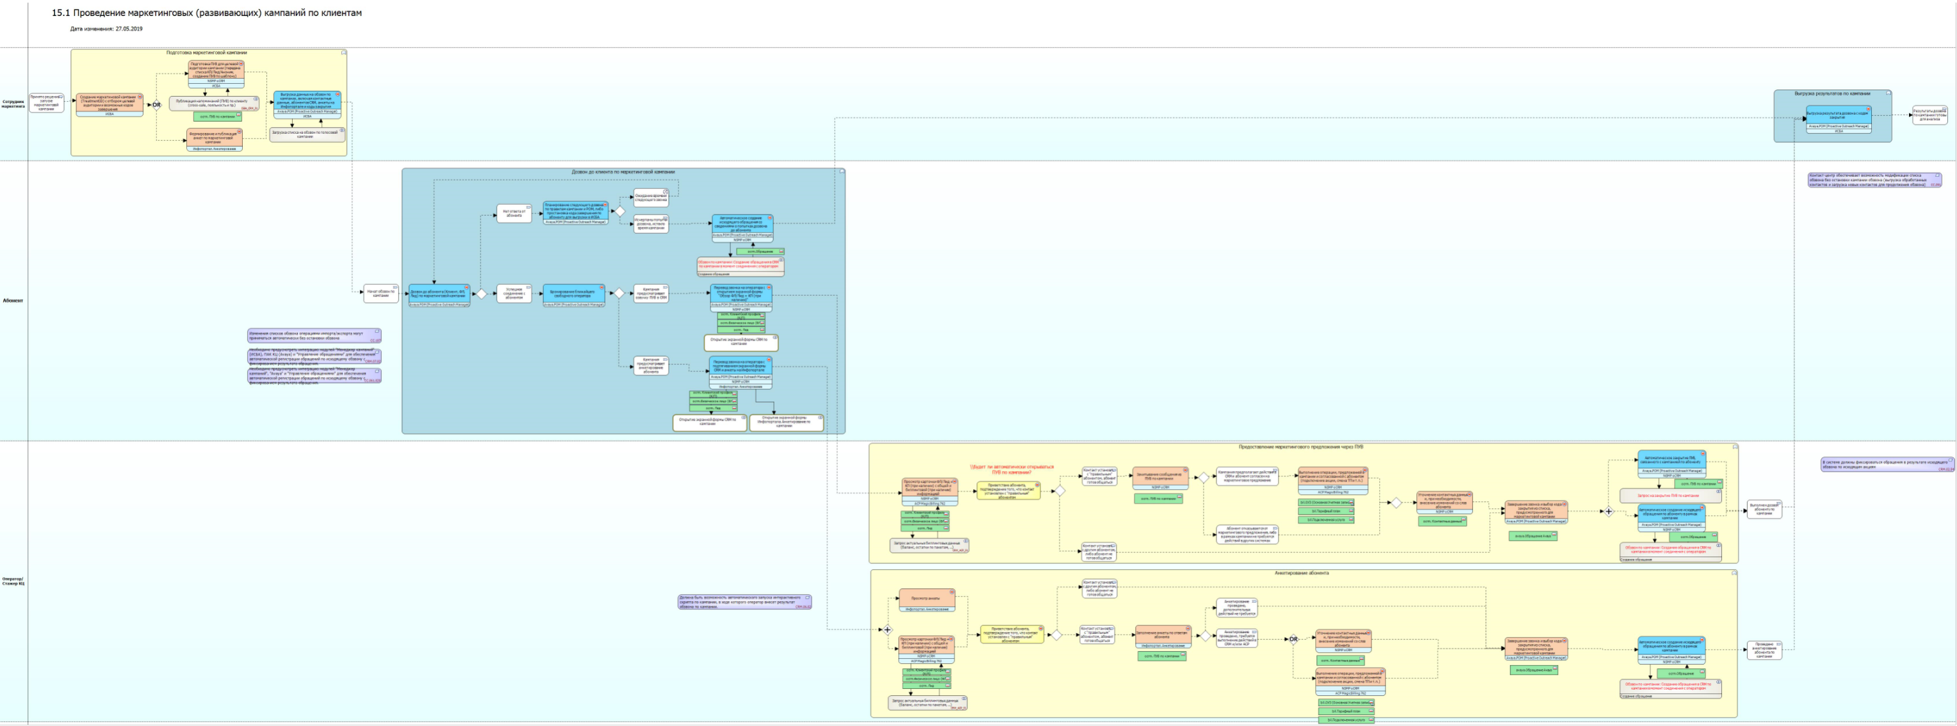
11
МЕТОДОЛОГИЯ РЕАЛИЗАЦИИ ПРОЕКТА
от модели до реализации (Model-driven design)
Функциональные решения
Доработка функционала
Настройка каталога услуг, маршрутов обработки, форм и шаблонов
Регламенты подразделений
Пользовательские инструкции
ПиМИ по сквозным процессам
Качество управления ожиданиями и рисками
Качество управления ожиданиями заказчиков, рисками и скоростью внедрения

Slide 12
ЭТАПНОСТЬ РЕАЛИЗАЦИИ
12
Функциональные релизы
1
3
Управление клиентами
Голосовые каналы
BPM
Общие механизмы
Внутренние бизнес-процессы
Inventory
4
5
2
Общие механизмы
Собственные офисы и точки продаж
Не-голосовые каналы
360-view
6
CRM
Все клиенты компании (вкл. клиентов тех. подразделений, партнеров)
Претензионная работа
Управление инцидентами, "белые пятна"
Управление массовыми инцидентами и проблемами
Управление изменениями и полный сквозной процесс
Учет продуктов, тарифов, дилеров и точек продаж
Учет активов ИТ-блока
Учет нематериальных активов, доступов
Учет подключенных продуктов и услуг
Учет активов тех. Блока
Сервисно-ресурсная модель услуг
Архитектурный контроль
МОТИВ – NAUMEN – МАРК АВРЕЛИЙ

Slide 13
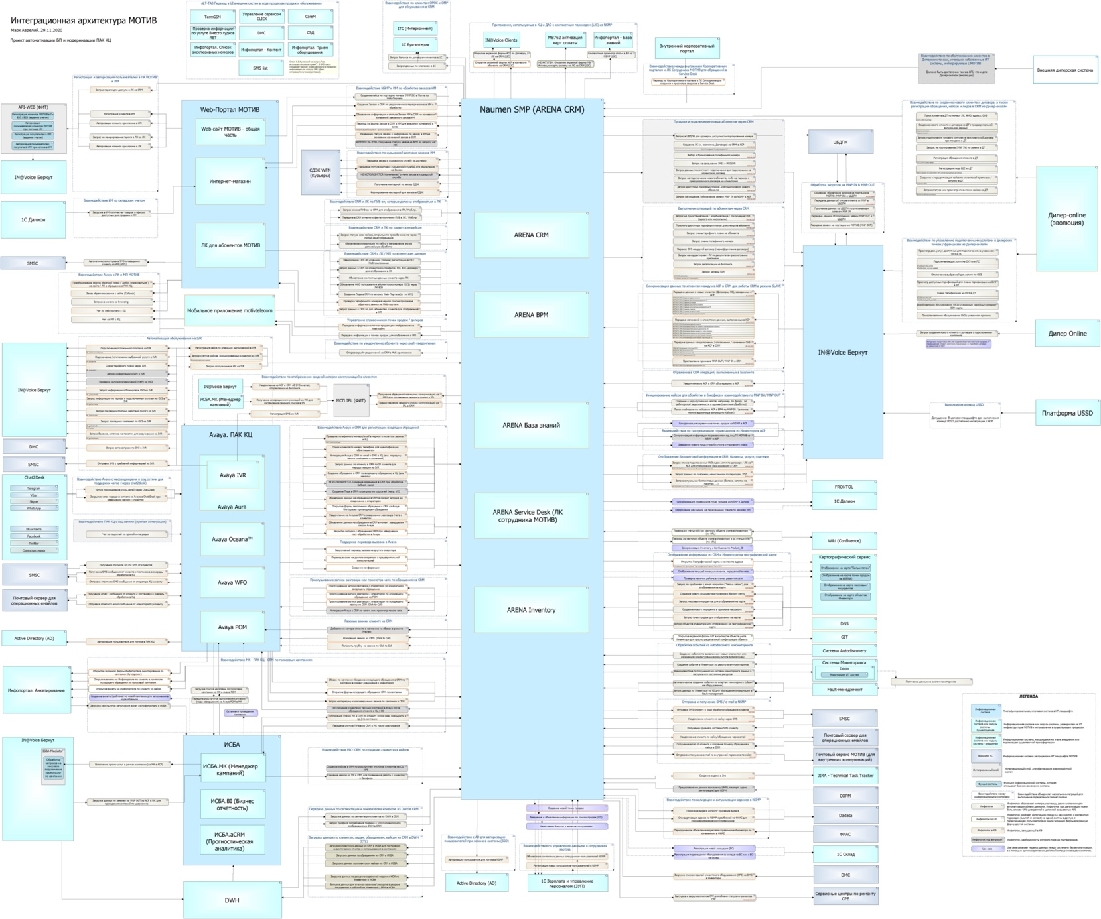
ЦЕНТР ИНТЕГРАЦИОННЫХ ПОТОКОВ
13
Система агрегирует основные потоки данных в компании, в том числе:
Биллинговые данные
История коммуникаций с клиентами
Технологические данные
Данные о сотрудниках
Данные о собственных офисах и точках продаж
Заказы ИМ
Предоставление данных в МК и ЛК
Интегрировано 17 информационных систем.

Slide 14
14
КОМПЛЕКСНЫЕ БИЗНЕС-ПРОЦЕССЫ
Сопряжение методологии ITIL и ЕТОМ в единой системе
Реализованы комплексные бизнес-процессы, включающие десятки шагов, как выполняемых внутри централизованной системы, так и с использованием других средств автоматизации
В рамках процессов координируется взаимодействие Коммерческой дирекции, Дирекции по абонентскому обслуживанию, Технической дирекции, Департамент АСР и Дирекция ИТ
Все участники взаимодействуют на единой площадке с честными и прозрачными правилами – правила SLA и назначения ответственности за задачи, расчет KPI, права доступа и др.
МОТИВ – NAUMEN – МАРК АВРЕЛИЙ

Slide 15
УНИКАЛЬНОСТЬ и ИННОВАЦИОННОСТЬ
15
Внедрение единой системы, выполняющей функции трех систем - CRM, BPМ и Inventory
Реализация по-настоящему сквозных бизнес-процессов – от сотрудника КЦ или офиса продаж до специалистов технической дирекции и дирекции абонентского обслуживания
Централизованная платформа для внутренних и внешних бизнес-процессов – клиентского обслуживания, претензионной работы, процессов ИТ, АХО и других внутренних подразделений
Применение на практике методологий ITIL и eTOM, которые помогли выстроить бизнес-процессы оптимально
Создание «Единого окна» оператора, в котором собрана информация из всех систем МОТИВ для мгновенного получения полной информации по клиенту в любом канале обслуживания
Совместная разработка с МОТИВ: кооперация разработчиков Заказчика и подрядчика
Гибкий формат ведения проекта: верхнеуровневое ТЗ, релизный запуск, использование гибких методологий и средств документирования и совместной работы
МОТИВ – NAUMEN – МАРК АВРЕЛИЙ

Slide 16
ТРУДНОСТИ
16
С ЧЕМ СТОЛКНУЛИСЬ:
Масштаб проекта – охвачены все бизнес-процессы, связанные с клиентской поддержкой и работой бэк-офиса, участвуют почти все подразделения МОТИВ:
5 подрядчиков
параллельно внедряется пять систем (ARENA, Avaya, DWH, новая биллинговая система, интернет-магазин) и перестраивается модель работы сотрудников компании
Невозможность заранее спланировать релизы с учетом сложных связей между процессами
Сложность с переводом сотрудников МОТИВа на работу в новой системе
КАК РЕШАЛИ:
В структуре МОТИВ выделена отдельная Дирекция бизнес-процессов, отвечающая за проектирование и запуск «сквозных» процессов
К работе были подключены консультанты (компания «Марк Аврелий»), которые координировали работу подрядчиков и бизнес-заказчиков
Оперативная корректировка состава релизов и сроков в соответствии с приоритетами бизнеса
Старались заинтересовать пользователей новыми функциями и донести ценность использования единой системы
МОТИВ – NAUMEN – МАРК АВРЕЛИЙ

Slide 17
РЕЗУЛЬТАТЫ
ARENA в цифрах и фактах
Результаты для бизнеса

Slide 18
18
ARENA В ЦИФРАХ И ФАКТАХ
70+
17
Сквозных бизнес-процессов
Интегрируемых систем
282
99
Бизнес-услуги
Инфопотоков
900
515
Видов запросов (разных маршрутов)
Статей в БЗ

Slide 19
19
ARENA В ЦИФРАХ И ФАКТАХ
30+
База данных содержит более
15 000 000 бизнес-объектов
Структурных подразделений переключено на целевые процессы
1500
Полное резервирование компонентов системы по схеме N+1
Пользователей – участников процессов
2.5М
Возможность горизонтального
масштабирования компонентов системы
Клиентских профилей
15000
Обращений в день
Доступность системы – 99.9%
30%
Обращений закрывается на 1-ой линии

Slide 20
20
РЕЗУЛЬТАТЫ ДЛЯ БИЗНЕСА
SL (Service Level) в КЦ вырос на 23%: 80% звонящих КЦ соединяются с оператором в первые 20 сек
FCR в контактном центре 93%
FCR в офисах продаж и обслуживания - 50%
Экономия на ФОТ КЦ 8 млн. руб. в год.
AHT 2 минуты 30 сек + 10 сек пост-вызывной обработки
Единая площадка для коммуникации разноподчиненных групп
Доверие к информации: Доступность и «чистоплотность» к данным по клиентам и операциям
Возможность теми же ресурсами обслуживать растущее количество абонентов и запускать новые продукты
Возникновение центра компетенции по бизнес-процессам: Возможность самостоятельного развития и дальнейшего улучшения процессов

Slide 21
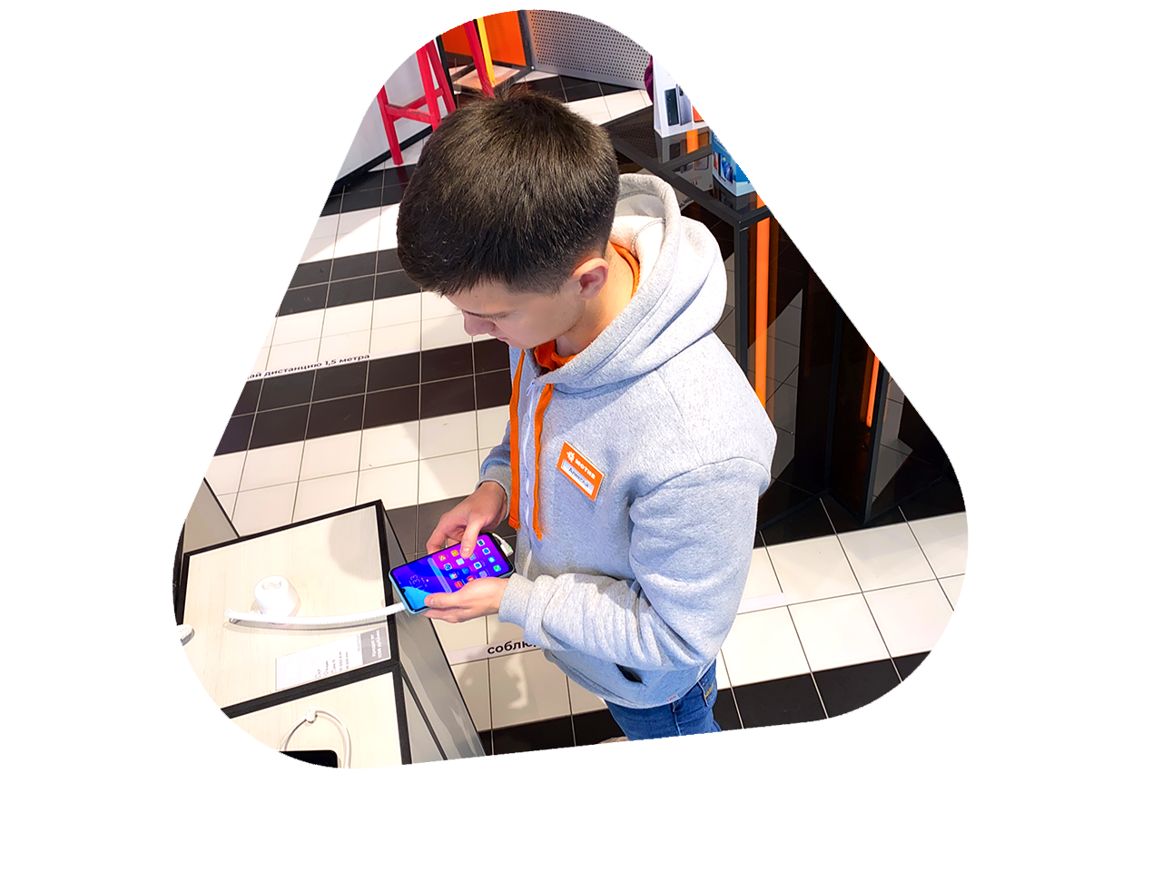
ДЕМОНСТРАЦИЯ СЦЕНАРИЯ РАБОТЫ

Slide 22
motivtelecom.ru 8 (343) 269 00 00 motiv@motivtelecom.ru

